Slide 1
SuperComputação
Aula 08 – Efeitos colaterais e paralelização
2020 – Engenharia
Luciano Soares <lpsoares@insper.edu.br>
Igor Montagner <igorsm1@insper.edu.br>

Slide 2
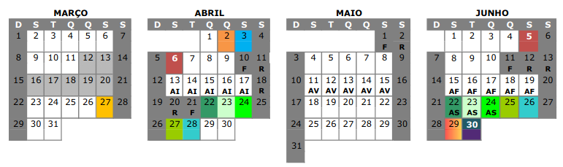
Calendário e dinâmicas online
Tudo foi postergado uma semana
Atendimento usando aba “Pedir atendimento”
Presença na aba “Presença”

Slide 3
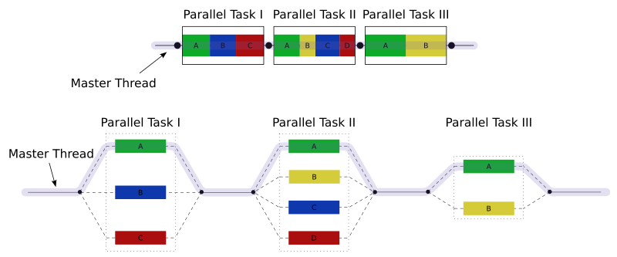
Aulas passadas
Figura: https://en.wikipedia.org/wiki/File:Fork_join.svg

Slide 4
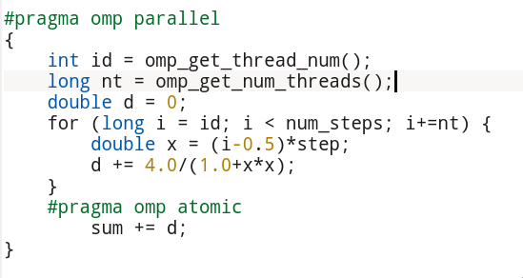
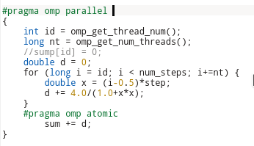
Aulas passadas
Modelo fork-join:

Slide 5
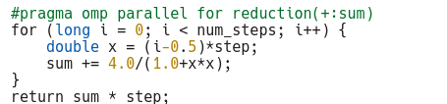
Aulas passadas
Modelo fork-join:

Slide 6
Hoje
Comentários mandel.c
Códigos com efeitos colaterais
Mini-projeto: cálculo do pi usando sorteios aleatórios

Slide 7
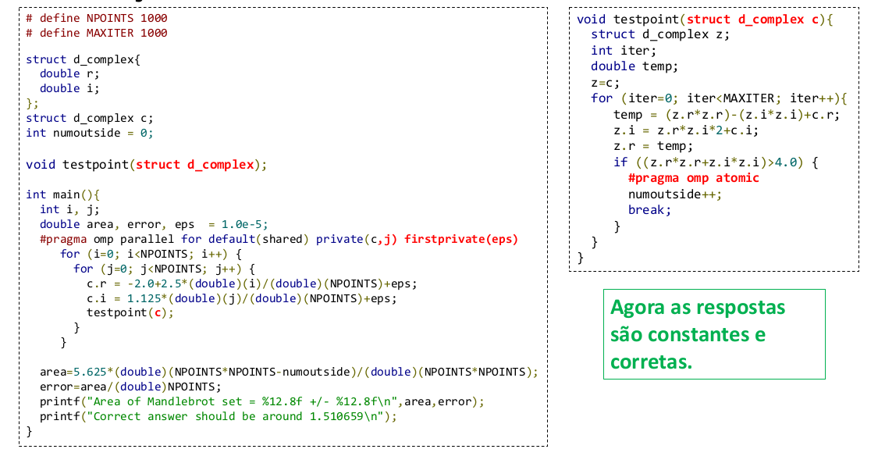
Exercício mandel.c (solução)

Slide 8
Exercício mandel.c
Qual a nota de vocês para
organização do código?
facilidade de leitura?
boas práticas de programação?

Slide 9
Exercício mandel.c
Exercício 4 pedia para reorganizar o código.
Isso diminuiu os problemas de paralelização?

Slide 10
Exercício mandel.c
Efeitos colaterais: função que lê ou modifica o estado global do programa.
Seu resultado não depende somente dos argumentos passados;
A função escreve seus resultados em outros lugares além do seu valor de retorno.

Slide 11
Exercício mandel.c
Mundo ideal: nenhuma função modifica o estado global do programa, facilitando muito a paralelização
Mundo real: eliminar todos efeitos colaterais pode tornar o código menos claro, menos eficiente e muito menos legível

Slide 12
Exercício mandel.c
Mundo ideal: nenhuma função modifica o estado global do programa, facilitando muito a paralelização
Mundo real: eliminar todos efeitos colaterais pode tornar o código menos claro, menos eficiente e muito menos legível
Linguagens funcionais

Slide 13
Exercício mandel.c
Mundo ideal: nenhuma função modifica o estado global do programa, facilitando muito a paralelização
Mundo real: diminuir efeitos colaterais na parte paralela do código pode
evitar problemas de compartilhamento de dados e de concorrência por recursos
melhorar organização do código

Slide 14
Exercício mandel.c
Objetivo é escrever código threadsafe:
manipula dados de modo que nenhuma thread interfira na execução de outra.
Evitar estado compartilhado/efeitos colaterais
Utilizar primitivas de sincronização para acessar os dados compartilhados

Slide 15
Atividade prática
Cálculo do PI usando algortimo probabilístico
Diversas opções de paralelização
work.c

Slide 16
Geração de números aleatórios
Em um gerador aleatório não é possível prever qual será o próximo número
Podemos criar geradores pseudo-aleatórios: sequência depende de uma regra conhecida, mas possui propriedades parecidas com uma sequência aleatória de verdade
A “aleatoriedade” da sequência depende do método e dos parâmetros usados
Possibilidade de realizar simulações estatísticas
work.c

Slide 17
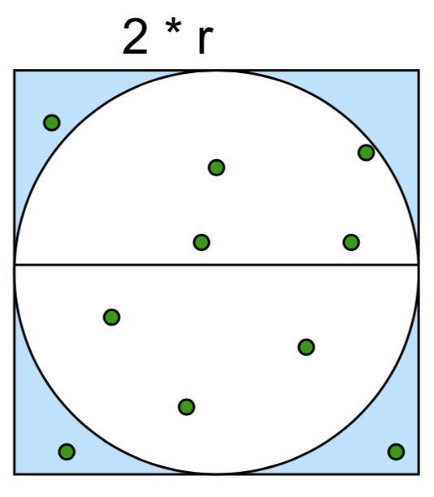
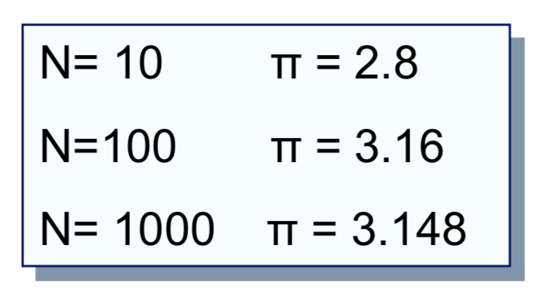
Método de Monte Carlo
Aproximar algum valor baseado em sorteios aleatórios
Exemplo:
work.c
Lance dardos aleatoriamente no quadrado
Probabilidade de cair no círculo é proporcional às áreas:
Ac= π*r² Aq= (2*r) * (2*r) = 4 * r² Prob. = Ac/As = π/4

Slide 18
Método de Monte Carlo
Aproximar algum valor baseado em sorteios aleatórios
Exemplo: Cálculo do PI
work.c
Define qualidade da aproximação!
Probabilidade de um ponto
cair dentro do círculo:
Método:
Sorteia N pontos
Conta pontos dentro (I) e fora (F)
pi = 4 * (I/F)

Slide 19
Atividade prática
Cálculo do PI usando algortimo probabilístico
Objetivo: explorar diferentes estratégias de paralelização
exclusão mútua
dividir tarefas paralelizáveis e não paralelizáveis
transformar em tarefas independentes
work.c

Slide 20
Referências
Livros:
Hager, G. ; Wellein, G. Introduction to High Performance Computing for Scientists and Engineers. 1ª Ed. CRC Press, 2010.
Artigos:
Dagum, Leonardo, and Ramesh Menon. "OpenMP: an industry standard API for shared-memory programming." IEEE computational science and engineering 5, no. 1 (1998): 46-55.
Internet:
https://www.youtube.com/playlist?list=PLLX-Q6B8xqZ8n8bwjGdzBJ25X2utwnoEG
http://www.openmp.org/wp-content/uploads/omp-hands-on-SC08.pdf
http://extremecomputingtraining.anl.gov/files/2016/08/Mattson_830aug3_HandsOnIntro.pdf
‹#›

Slide 21

www.insper.edu.br

